Slide 1
3- Garantir la confidentialité des échanges inter applicatif,
l’intégrité et la pérennité de leur conservation
extraction et échange de données
Stockage / Sauvegarde / Destruction
4- Gérer les correctifs, la maintenance à distance et les
liens avec l’OS
• Acquisition, développement et maintenance des systèmes d'information
– Maîtriser les évolutions technologiques et la reprise d’information en cas de
défaillance de l’éditeur ou d’évolution forcée du Système d’Exploitation
– Imposer le support des correctifs critiques (alertes du CERTA)
• Maintenance
– Doit être compatible avec la politique de maintenance informatique de l’entreprise
– Accès VPN uniquement

Slide 2
1-1 la stratégie de sécurité
Comprendre la notion de stratégie
La stratégie de sécurité (en anglais security policy) correspond à l'ensemble des règles de sécurité que l'on désire mettre en place dans une organisation, ainsi que le niveau de celles-ci. Grâce au gestionnaire d'utilisateurs situé dans le Menu Démarrer (Programmes/outils d'administration).
Menu Démaré/recherche/stratégie de sécurité

Slide 3
Celui-ci contient un onglet Stratégies contenant trois éléments :
- La stratégie de compte contenant des options (à cocher ou sélectionner) relatives à la connexion des utilisateurs (options relatives aux mots de passes
- La stratégie des droits de l'utilisateur définissant les permissions accordées à chaque type d'utilisateur
- La stratégie d'audits permettant de définir les événements à enregistrer dans un fichier appelé journal et visualisable par l'observateur d'événements

Slide 4
La stratégie de compte
La stratégie de comptes permet de choisir des options relatives à la validité des mots de passe.
Tout compte requiert un mot de passe pour accéder aux ressources du réseau. Certaines règles existent pour garantir une sécurité optimale.
- Affecter un mot de passe au compte Administrateur afin d’interdire l’utilisation de ce compte par une personne non autorisée
- Déterminer qui contrôle les mots de passe. Il est possible d’affecter un mot de passe unique a un utilisateur ou lui donner la possibilité de le changer lors de sa première connexion ce qui permet à l’utilisateur de choisir son propre mot de passe
- Déterminer si un compte doit expirer. Il est utile de créer des comptes temporaires pour les employés temporaires.
- Eviter d’utiliser des mots de passe évidents (nom d’un parent, d’un animal etc.)
- Utiliser un mot de passe long (jusqu’à 14 caractères)
- Alterner majuscules et minuscules. En effet, les mots de passe respectent la casse.

Slide 5
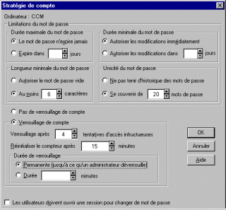

Slide 6
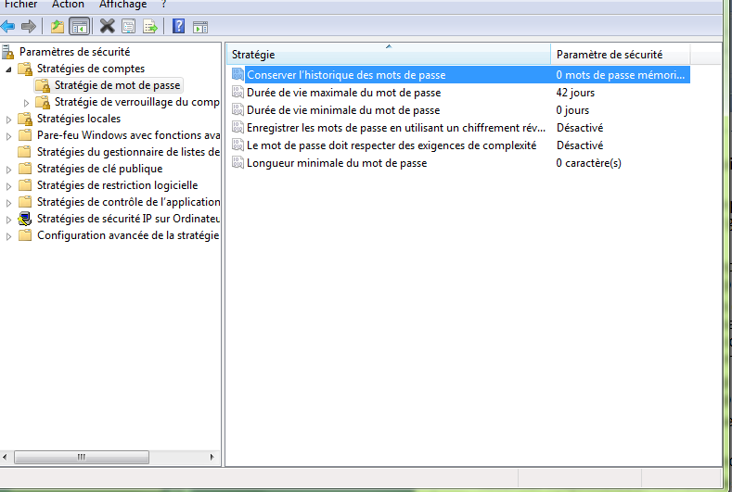

Slide 7
La première section de la boîte de dialogue est consacrée aux mots de passe des utilisateurs. En effet les mots de passe représente une porte d'accès dans la sécurité du système il est donc essentiel de forcer un minimum les utilisateurs à avoir des mots de passe un minimum dur à trouver.
Voici les options qui vous sont proposées :
Limitations du mot de passe
La Durée maximale du mot de passe définit le temps au bout duquel un utilisateur est explicitement obligé de modifier son mot de passe
La Durée minimale du mot de passe permet d'éviter qu'un utilisateur modifie trop souvent son mot de passe
La Longueur minimale du mot de passe permet de s'assurer que le mot de passe sera suffisamment long pour empêcher toute tentative d'intrusions

Slide 8
Unicité du mot de passe: cette option permet de tenir un fichier journal des différents mots de passe pour obliger l'utilisateur à être inventif quand au choix de son mot de passe
Verrouillage de compte
durée de verrouillage
permet de déterminer au bout de combien d'essai consécutifs de mots de passe le système se bloque et dans quelles conditions celui-ci se déverrouille (un temps ou l'intervention de l'administrateur)

Slide 9
L’utilisateur doit changer de mot de passe à la prochaine ouverture de session: Vous voulez que l’utilisateur change de mot de passe la première fois qu’il ouvre une session. Cela permet de vous assurer qu’il sera le seul à connaître son mot de passe
L’utilisateur ne peut changer de mot de passe: Plusieurs personnes utilisent le même compte d’utilisateur ou vous souhaitez garder le contrôle des mots de passe
Le mot de passe n’expire jamais: Le mot de passe ne doit pas changer. Cette option a la priorité sur la première option
Compte désactivé: Vous voulez empêcher temporairement l’utilisation d’un compte

Slide 10
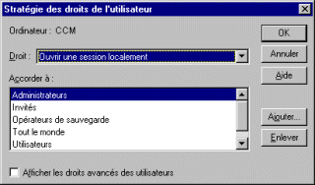
La stratégie des droits de l'utilisateur
La stratégie des droits de l'utilisateur permet de définir les permissions accordées à chaque type d'utilisateur du système.

Slide 11
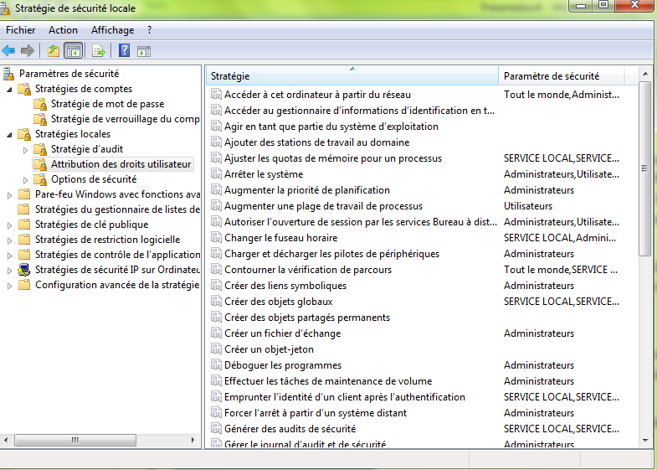

Slide 12
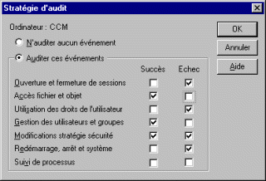
La stratégie d'audit
La stratégie d'audit permet d'auditer (c'est-à-dire d'enregistrer sur le disque) certains événement, ou plus exactement la réussite ou l'échec de certains événements du système.
La stratégie d'audit se présente sous forme d'une boîte de dialogue dans laquelle il suffit de cocher ce qui nous intéresse en tant qu'administrateur

Slide 13
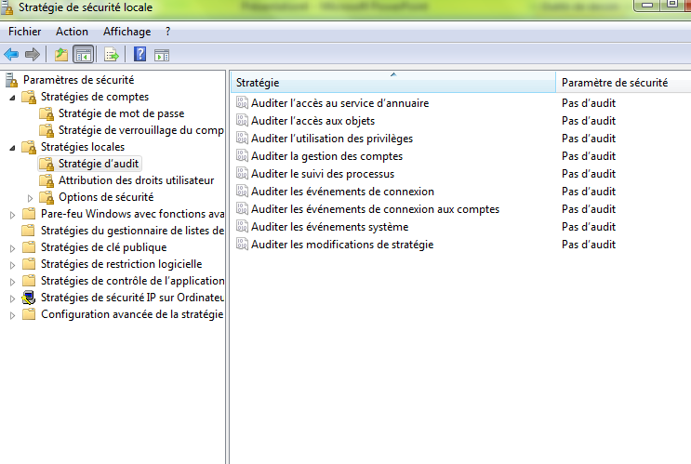

Slide 14
Paramètres de sécurité
La liste suivante décrit les paramètres de sécurité que vous pouvez configurer à l'aide de la console Stratégie de sécurité locale ou du composant Paramètre de sécurité de la console Stratégie de groupe.
a) Stratégies de compte
Ces paramètres permettent de configurer des stratégies pour les mots de passe, le verrouillage de compte et de protocole Kerbos version 5 applicable au domaine.(exemple:Stratégies de compte/stratégie de mot de passe/conserver l'historique des mots de passe,pour sélectionner un nombre maximal de mots de passe mémorisés)
b) Stratégies locales
Elle sont définies localement sur les ordinateurs. Elles configurent l'audit, l'attribution des droits et autorisation aux utilisateurs et les options de sécurité.(exemple: Stratégies locales/Stratégie d'audit/Auditer l'utilisation des privilèges)

Slide 15
c)Stratégies de clé publique
Ces paramètres vous permettent de configurer les agents de récupération de données cryptées, les racines de domaines et les autorités de certification approuvées. Les Stratégies de clé publique sont les seuls paramètres disponibles sous Configuration Utilisateur.
d) Stratégies IPSec
Ces paramètres vous permettent de configurer la sécurité IP (Internet Protocol). Le protocole IPSec représente un standard de l'industrie pour le cryptage du trafic TCP/IP et la sécurisation des communications sur un réseau intranet et des réseaux privés virtuels (VPN) sur Internet.
e) Journal des évènements
Ces paramètres permettent de configurer la taille, l'accès et la méthode de la conversation des journaux des applications, des journaux système et des journaux de sécurité.(exemple: Journal des évènements/paramètres du journal des évènements/restreindre les accès Invités au journal système, pour empêcher l'accès aux informations du journal système)

Slide 16
f) Groupes restreints
Ces paramètres permettent de gérer les membres des groupes prédéfinis dotés de fonctionnalités prédéfinies, tel que les groupes Administrateurs et Utilisateurs avec pouvoir, en plus des groupes de domaine, comme le groupes Utilisateur du domaine. Vous pouvez y ajouter d'autres groupes restreints, avec les informations relatives à leurs membres.
g) Service système
Ces paramètres permettent de configurer la sécurité des services s'exécutant sur un ordinateur. Les services système comprennent des fonctionnalités critiques, telles que les services réseau, les services de fichiers et d'impression, ceux de téléphonie et de télécopie et les services Internet/Intranet. Les paramètres généraux incluent le mode de démarrage des services (automatique, manuel ou désactivé) et la sécurité définie sur ces derniers.
h) Registre
Ces paramètres permettent de configurer la sécurité au niveau des clés du registre. Le registre est une base de donnée Windows 2000 qui centralise les informations nécessaires à la configuration du système pour les utilisateurs, les applications et les périphériques.
i) Systèmes de fichiers
Ces paramètres permettent de configurer la sécurité sur les chemins d'accès de fichiers spécifiques.

Slide 17
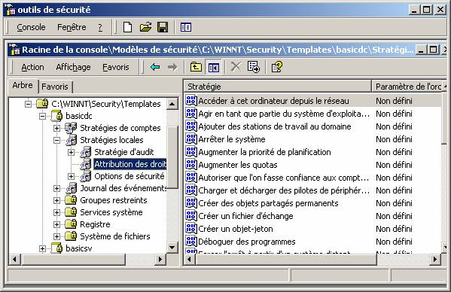
Configuration du modèle de sécurité
Vous pouvez gérez et modifiez selon vos besoins les différentes options dans Stratégies locales.
Modifiez la stratégie pour que seul les administrateurs puissent arrêter le serveur (stratégies locales\Attribution des droits utilisateur).

Slide 18
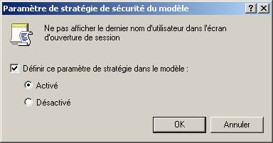
Modifiez la stratégie pour que le nom du dernier utilisateur ayant ouvert une session ne soit pas affiché dans la fenêtre d'authentification (stratégies locales\options de sécurité).

Slide 19
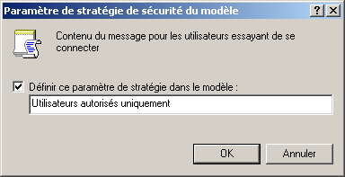
Modifiez la stratégie pour qu'une boite de dialogue apparaissent à chaque ouverture de session contenant le message " Utilisateurs autorisés uniquement " et ayant pour titre " Attention ! ".(Stratégies locales\Options de sécurité).
Pour l'enregistrement du modèle de sécurité, dans l'arborescence de la console d'administration, faites un clic droit sur le nom de la machine, puis cliquez sur Enregistrer.

Slide 20
Analyse et mise en place d'un modèle de sécurité
Vérifier que des stratégies et procédures de sécurité sont définies et mises en œuvre afin de protéger les ressources informatiques. Avant de déployer un modèle de sécurité dans un grand nombre d'ordinateurs, il est important d'analyser les résultats de l'application de la configuration afin de s'assurer qu'elle n'a pas d'effet négatif sur les applications, la connectivité ou la sécurité. Après les résultats, vous pouvez appliquer votre modèle de sécurité pour reconfigurer la sécurité de votre système.

Slide 21
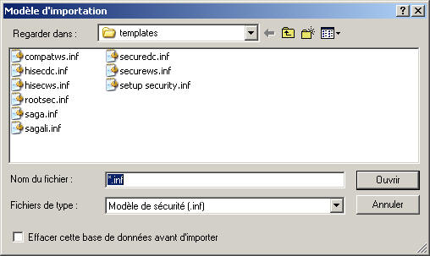
Pour le chargement d'une stratégie de sécurité, dans l'arborescence de la console d'administration, cliquez sur Configuration et analyse de la sécurité, puis Ouvrir une base de données….Tapez le nom de votre ordinateur puis Ouvrir.

Slide 22
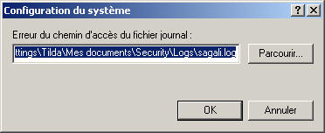
Pour appliquer la stratégie de sécurité, faites un clic droit sur Configuration et analyse de la sécurité, puis sur Configurer l'ordinateur maintenant….

Slide 23
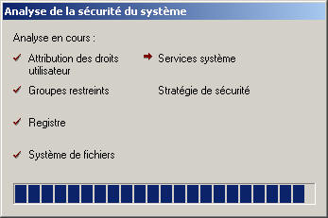
Pour l'analyse de la stratégie de sécurité, faites un clic droit sur Configuration et analyse de la sécurité, puis sur Analyser l'ordinateur maintenant….Validez le chemin proposé et dans l'arborescence ainsi créer sous Configuration et analyse de la sécurité, vérifiez l'état des paramètre que vous venez de définir.

Slide 24
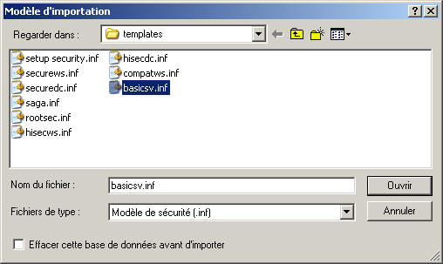
4. Suppression d'une stratégie de sécurité
Vous allez supprimer le paramètre de sécurité implémenté en appliquant le modèle de sécurité de base.
Ouvrez l'outil d'administration Outils de sécurité.
Faites un clic droit sur Configuration et analyse de la sécurité, puis sur Importer un modèle.
Chargez le modèle basicsv.inf.

Slide 25
5. Conclusion
Les technologies de gestion intégrées dans Windows forment un ensemble de puissantes fonctionnalités à la disposition de l’administrateur pour effectuer plus simplement la gestion d’un parc de machine. Les stratégies de groupe occupent une place primordiale dans l’administration d’un réseau. Leur mise en œuvre est méthodique mais relativement simple et les outils proposés augmentent sensiblement la productivité de l’administrateur. En appliquant une stratégie de sécurité dans votre domaine vous empêchez les utilisateurs de modifier ou d’endommager leur machine. Vous leur interdisez l’accès à certaines parties de leur machine ou du réseau d’entreprise.

Slide 26
1-2 utilisation du matériel et des logiciels de sécurité
Technique générale d’atténuations des risques:
logicielles et matérielles

Slide 27
Sécurité basée sur les hôtes et les serveurs
Durcissement des périphériques
À l’installation d’un nouveau système d’exploitation sur un ordinateur, les paramètres de sécurité sont définis à leur valeur par défaut. Dans la plupart des cas, le niveau de sécurité correspondant n’est pas suffisant. Voici quelques étapes simples qu’il convient d’effectuer sur la plupart des systèmes d’exploitation :
Changement immédiat des noms d’utilisateur et des mots de passe par défaut.
Accès aux ressources du système limité strictement aux personnes autorisées à utiliser ces ressources.
Désactivation des services et applications qui ne sont pas nécessaires et désinstallation dans la mesure du possible.

Slide 28
Il est vital de protéger les hôtes du réseau, tels que les ordinateurs des utilisateurs et les serveurs. Ces hôtes doivent être sécurisés à mesure qu’ils sont ajoutés au réseau et doivent être mis à jour à l’aide des correctifs de sécurité dès que ceux-ci sont disponibles. D’autres étapes supplémentaires peuvent encore améliorer la sécurisation des hôtes. Les antivirus, les pare-feu et les systèmes de détection des intrusions sont des outils précieux pour la sécurisation des hôtes d’un réseau. Étant donné qu’une grande quantité de données de l’entreprise peuvent résider sur un même serveur de fichiers, il est en général important que ce serveur soit accessible et disponible.

Slide 29
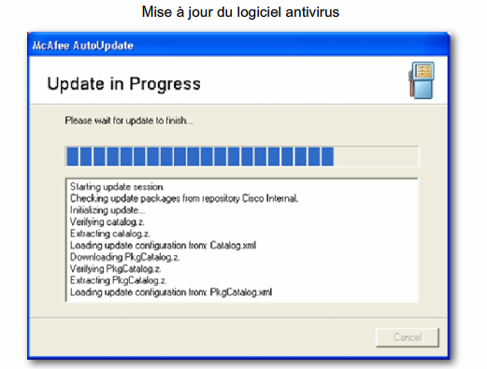
Logiciel antivirus
Effectuez les mises à jour du logiciel antivirus de manière vigilante.

Slide 30
Installez un logiciel antivirus sur les hôtes pour les protéger contre les virus connus. Les logiciels antivirus peuvent détecter la plupart des virus et des chevaux de Troie et les empêcher de se propager dans le réseau.
Le logiciel antivirus peut procéder de deux manières différentes :
Il analyse les fichiers, en comparant leur contenu aux virus d’un dictionnaire de virus connus. Les virus détectés sont signalés selon la méthode définie par l’utilisateur.
Il surveille les processus suspects sur un hôte susceptible d’être infecté. Cette surveillance comprend la saisie de données, la surveillance des ports et d’autres méthodes.
La plupart des logiciels antivirus utilisent ces deux approches.

Slide 31
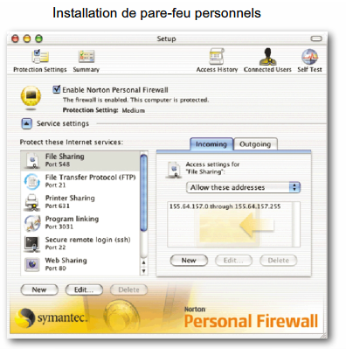

Slide 32
Pare-feu personnel
Les ordinateurs personnels connectés au réseau Internet par une ligne téléphonique, un câble DSL ou un modem câble sont aussi vulnérables que les ordinateurs d’entreprise.
Le pare-feu personnel réside sur l’ordinateur de l’utilisateur et tente d’empêcher les attaques. Les pare-feu personnels ne sont pas conçus pour une mise en œuvre dans un réseau local, comme les pare-feu hébergés par un périphérique ou un serveur. De plus, ils peuvent empêcher l’accès au réseau s’ils sont installés en même temps que d’autres clients, services, protocoles ou adaptateurs réseau.
McAfee, Norton, Symantec et Zone Labs sont quelques exemples de fournisseurs de logiciels pare-feu personnels.

Slide 33
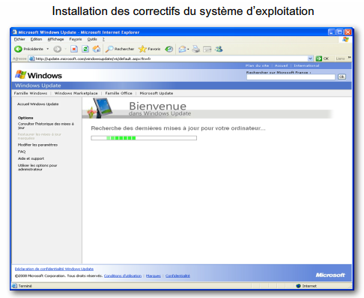

Slide 34
Correctifs du système d’exploitation
La meilleure façon de limiter les risques liés aux vers et à leurs variantes consiste à télécharger les mises à jour de sécurité du fournisseur du système d’exploitation et d’appliquer les correctifs aux systèmes vulnérables. Cette opération est difficile dans le cas de systèmes utilisateurs non gérés dans un réseau local, et encore plus problématique si ces systèmes sont distants et connectés au réseau par un réseau privé virtuel (VPN) ou par un serveur d’accès à distance (RAS).
L’administration d’un grand nombre de systèmes implique la création d’une image logicielle standard (système d’exploitation et applications accréditées dont l’utilisation est autorisée sur les systèmes clients déployés) utilisée pour de nouvelles installations ou pour des mises à niveau. Ces images ne sont pas toujours à jour et le processus de reconstruction, pour y intégrer en continu les derniers correctifs, peut devenir rapidement fastidieux pour les administrateurs.

Slide 35
L’installation des correctifs sur tous les systèmes impose que ces systèmes soient connectés au réseau, ce qui peut s’avérer impossible.
La gestion des correctifs critiques peut être résolue en les centralisant sur un serveur spécial auquel tous les systèmes doivent se connecter périodiquement. Tout correctif qui n’est pas encore appliqué à un hôte est alors automatiquement téléchargé depuis le serveur et installé sans intervention de l’utilisateur.
En plus des mises à jour de sécurité du fournisseur du système d’exploitation, l’utilisation d’outils d’audit peut simplifier la détection des périphériques vulnérables.

Slide 36
Les réseaux doivent être capables de reconnaître instantanément et d’atténuer les vers et les virus.
Deux solutions ont évolué:
Les systèmes de détection d'intrusion (IDS)
Les systèmes de prévention d'intrusion (IPS)
Les technologies IDS et IPS utilisent des ensembles de règles, appelées signatures, pour détecter une activité intrusive typique.
✵ First generation
✵ Second generation

Slide 37
Détection des intrusions et méthodes de prévention
Les systèmes de détection des intrusions (IDS) détectent les attaques contre un réseau et envoient des données de journalisation à une console de gestion. Les systèmes de protection contre les intrusions (IPS) empêchent les attaques contre le réseau et doivent être dotés des mécanismes de défense suivants en plus de la détection :
Un mécanisme de prévention pour empêcher l’exécution de l’attaque détectée.
Un mécanisme de réaction pour immuniser le système contre les attaques ultérieures provenant d’une source malveillante.
Chacune de ces techniques peut s’appliquer au niveau du réseau ou des hôtes, ou encore aux deux niveaux pour une protection maximale.

Slide 38
Système de détection des intrusions installé sur l’hôte
La détection des intrusions sur l’hôte s’effectue généralement au moyen d’une technologie en ligne ou d’une technologie passive, selon le fournisseur.
La technologie passive, qui était la méthode de première génération, s’appelle système de détection des intrusions installé sur l’hôte (HIDS). Ce système envoie des données de journalisation à une console de gestion après une attaque et donc lorsque le mal est fait.
La technologie en ligne, appelée système de prévention contre les intrusions installé sur l’hôte (HIPS), arrête l’attaque, empêche les dégâts et bloque la propagation des vers et des virus.

Slide 39
La détection active peut être configurée de manière à couper automatiquement la connexion réseau ou à arrêter les services touchés. L’administrateur peut alors prendre immédiatement les mesures correctives nécessaires.
Le logiciel HIPS doit être installé sur chaque hôte, serveur ou ordinateur de bureau, pour surveiller les activités qui s’y déroulent ou qui sont menées contre lui. Ce type de logiciel est appelé agent. Le logiciel agent assure l’analyse de détection et la fonction de prévention des intrusions. Le logiciel agent envoie également des données de journalisation et des alertes à un serveur qui centralise la gestion et la stratégie de sécurité.
Le système HIPS offre l’avantage de surveiller les processus du système d’exploitation et de protéger les ressources critiques du système, notamment les fichiers qui n’existent que sur l’hôte en question. En d’autres termes, les administrateurs réseau peuvent recevoir une notification lorsqu’un processus externe tente de modifier un fichier système, par exemple, pour y inclure une porte dérobée.

Slide 40
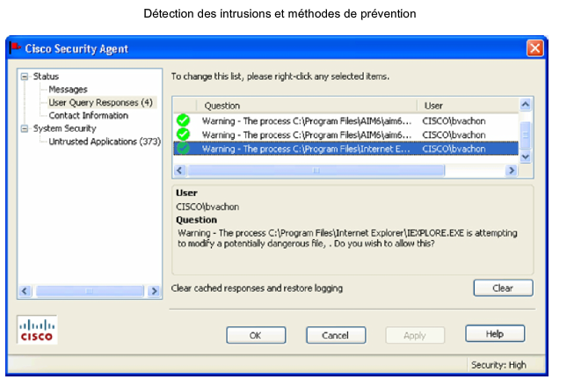
La figure illustre un déploiement typique de système HIPS. Des agents sont installés sur des serveurs publiquement accessibles et sur les serveurs de messagerie et les serveurs d’applications de l’entreprise. Les agents signalent les événements à un serveur de console central situé derrière le pare-feu de l’entreprise. Les agents installés sur l’hôte peuvent également envoyer leurs données de journalisation par courriel à un administrateur.

Slide 41
Les technologies IDS et IPS sont déployées comme capteurs dans:
Un routeur configuré avec le logiciel Cisco IOS IPS.
Un module installé dans un routeur, un ASA, ou un Catalyst.
Un appareil spécialement conçu pour fournir des services IDS ou IPS.
Un logiciel s'exécutant sur des clients et serveurs individuels
Note:
Une certaine confusion peut survenir en discutant d’IPS.
Il y a plusieurs façons de le déployer et chaque méthode diffère légèrement de l'autre.
L'objet de ce chapitre est le logiciel Cisco IOS IPS.

Slide 42
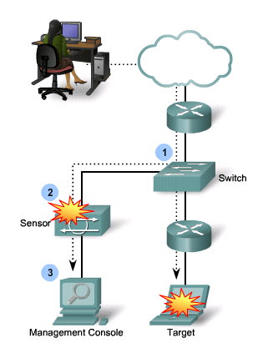
Un IDS contrôle le trafic hors ligne et génère une alerte (log) quand il détecte du trafic malveillant, y compris:
Reconnaissance attacks
Access attacks
Denial of Service attacks
C'est un dispositif passif car il analyse des copies du flux de trafic.
Nécessite une interface en mode ‘promiscuous’ et une station de managment.
Ne ralentit pas le trafic réseau.
Permet une partie du trafic malveillant dans le réseau.

Slide 43
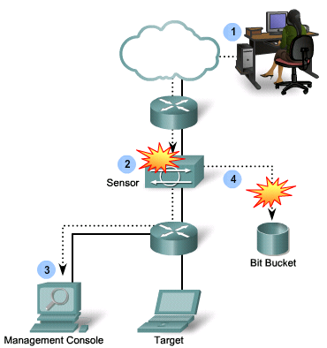
IPS
Il est basé sur la technologie IDS pour détecter les attaques.
Cependant, il peut aussi s'attaquer immédiatement à la menace.
Un IPS est un dispositif actif, car tout le trafic doit le traverser.
Dénommé «inline-mode", il fonctionne en ligne et en temps réel surveillant le trafic et le contenu de la couche 2 à la couche 7.
Il peut aussi arrêter les attaques ‘un paquet’ d'atteindre le système cible (IDS ne peut pas).

Slide 44
Intrusion prevention
C’est la capacité d'arrêter les attaques contre le réseau et de fournir les mécanismes de défense actifs suivants:
Détection: Identifie les attaques malveillantes sur les ressources réseau et hôte.
Prévention: Empêche l'attaque détectée de s’exécuter.
Réaction: Immunise le système de futures attaques provenant d'une source malveillante.
La technologie peut être mise en œuvre au niveau du réseau, de l'hôte, ou les deux pour une protection maximale.

Slide 45
Comparing IDS and IPS Solutions
 | IDS (Promiscuous Mode) | IPS (Inline Mode)
Avantages | Pas d'impact sur ​​le réseau (latence, gigue). Pas d'impact s'il existe une défaillance ou surcharge du capteur. | Arrête les paquets en cours. Peut utiliser des techniques de normalisation de flux.
Désavantages | L'action de réponse ne peut pas arrêter les paquets en cours. Réglages correctes exigés pour les mesures d'intervention. Plus vulnérables aux techniques de contournement du réseau. | Un certain impact sur ​​le réseau (latence, gigue). La défaillance ou la surcharge du capteur impacte le réseau.

Slide 46
Ces technologies ne sont pas à usage exclusif.
Les technologies IDS et IPS peuvent se compléter mutuellement.
Par exemple, un IDS peut être mis en œuvre pour valider les opérations IPS, car IDS peut être configuré pour une inspection de paquet hors ligne plus profonde, permettant à l'IPS de se concentrer sur de moins nombreux, mais plus critiques, modèles d’attaques.
Le choix de l’implémentation à utiliser devrait être basé sur les objectifs de sécurité énoncés dans la politique de sécurité du réseau.

Slide 47
Appareils et applications de sécurité courants
Dans la planification d’un réseau, la sécurité doit être la préoccupation principale. Dans le passé, le seul périphérique qui venait à l’esprit en matière de sécurité était le pare-feu.
Un pare-feu n’est désormais plus suffisant pour sécuriser un réseau. Il est indispensable d’adopter une approche intégrant pare-feu, prévention contre les intrusions et réseau privé virtuel.
Une approche intégrée de la sécurité, et les périphériques nécessaires pour la réaliser, comprend en général les éléments suivants :

Slide 48
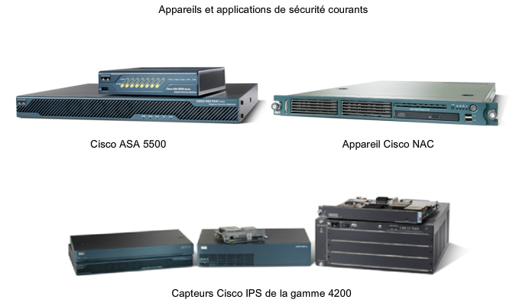
Contrôle des menaces : régule les accès au réseau, isole les systèmes infectés, empêche les intrusions et protège les biens en neutralisant le trafic malveillant, comme les vers et les virus. Voici quelques périphériques qui apportent une solution de contrôle des menaces :
les plateformes Cisco ASA de la gamme 5500 ;
les routeurs à services intégrés (ISR) ;
le contrôle d’accès au réseau (NAC) ;
l’agent de sécurité Cisco pour ordinateurs de bureau ;
les systèmes Cisco de prévention contre les intrusions.

Slide 49
Sécurisation des communications : sécurise les périphériques d’extrémité par des réseaux privés virtuels (VPN). Les routeurs ISR avec la solution IOS VPN, et les commutateurs 5500 ASA et Catalyst 6500 sont des périphériques qui permettent de déployer des réseaux privés virtuels.
Contrôle d’accès au réseau (NAC) : procure une méthode basée sur des rôles pour prévenir les accès non autorisés au réseau. Cisco propose un appareil NAC.
Logiciel Cisco IOS sur les routeurs Cisco à services intégrés (ISR)
Cisco fournit un grand nombre de mesures de sécurité aux clients. Le logiciel Cisco IOS intègre un pare-feu et les services IPsec, SSL VPN et IPS.

Slide 50
Plateformes Cisco ASA de la gamme 5500
Auparavant, le pare-feu PIX était le seul périphérique qui permettait de déployer un réseau sécurisé. Le PIX a évolué depuis en une plateforme qui intègre un grand nombre de fonctions de sécurité et qui s’appelle Cisco ASA (Adaptive Security Appliance). La plateforme Cisco ASA intègre dans un seul appareil un pare-feu, ainsi que des services de sécurité vocale, SSL et VPN IPSec, IPS et un service de sécurité du contenu.
Capteurs Cisco IPS de la gamme 4200
Pour des réseaux de grande taille, les capteurs Cisco IPS de la gamme 4200 forment un système de prévention en ligne contre les intrusions. Le capteur identifie, catégorise et arrête le trafic malveillant du réseau.
Appareil Cisco NAC
L’appareil Cisco NAC utilise l’infrastructure du réseau pour faire respecter la stratégie de sécurité sur tous les périphériques qui tentent d’accéder aux ressources informatiques du réseau.

Slide 51
Agent de sécurité Cisco (CSA)
Le logiciel CSA (Cisco Security Agent) comporte des fonctions de protection contre les menaces pour les serveurs, les ordinateurs de bureau et les systèmes du type point de service (POS). Le logiciel CSA protège ces systèmes contre les attaques ciblées, les logiciels espions, les programme du type rootkit et les attaques « jour zéro ».
L’étude du fonctionnement de ces appareils dans le détail n’est pas au programme de ce cours.

Slide 52
3- Sélection des composants de sécurité 3.1 comparaison des thechniques de sécurté 3.2 comparaison des perepherique de contrôle d’acces 3.3 description et comparaison de parfeu

Slide 53
Sécurisation du trafic réseau sortant et scrutant le trafic entrant sont des aspects essentiels de la sécurité du réseau . Sécuriser le routeur de bord , qui se connecte au réseau extérieur, est une première étape importante dans la sécurisation du réseau.
Sécurisation de l' infrastructure de réseau est essentiel à la sécurité globale du réseau. L'infrastructure de réseau comprend des routeurs , commutateurs, serveurs , terminaux et autres appareils

Slide 54
Durcissement de l'appareil est une tâche essentielle lors de la sécurisation du réseau . Il s'agit de la mise en œuvre des méthodes éprouvées pour fixer physiquement le routeur et la protection de l'accès administratif du routeur à l'aide de l'interface de ligne de commande Cisco IOS ( CLI ) ainsi que le professionnel Configuration Cisco (PCC ) . Certaines de ces méthodes impliquent la sécurisation de l'accès administratif , y compris le maintien des mots de passe , la configuration des fonctionnalités améliorées de connexion virtuelle , et la mise en œuvre Secure Shell (SSH ) . Parce que tous le personnel de technologie de l'information doivent avoir le même niveau d'accès aux équipements d'infrastructure , la définition des rôles administratifs en termes d'accès est un autre aspect important de la sécurisation des périphériques d'infrastructure .

Slide 55
Assurer la gestion et caractéristiques des dispositifs Cisco IOS rapports est également important . Pratiques recommandées pour assurer syslog , en utilisant Simple Network Management Protocol ( SNMP ) , et la configuration de Network Time Protocol ( NTP ) sont examinés

Slide 56
Un réseau doit être conçu pour contrôler qui est autorisé à se connecter à lui et ce qu'ils sont autorisés à le faire quand ils sont connectés. Ces spécifications de conception sont identifiés dans la politique de sécurité du réseau . La politique indique comment les administrateurs réseau , les utilisateurs en entreprise , les utilisateurs distants , les partenaires commerciaux et les clients d'accéder aux ressources du réseau. La politique de sécurité réseau peut également imposer la mise en œuvre d'un système de comptabilité qui permet de suivre qui s'est connecté et quand et ce qu'ils ne lorsque vous êtes connecté

Slide 57
Gestion de l'accès au réseau en utilisant uniquement le mode utilisateur ou de mot de passe des commandes en mode privilège est limité et ne s'adapte pas bien . Au lieu de cela , l'aide de l' authentification, autorisation et comptabilité protocole ( AAA ) fournit le cadre nécessaire pour permettre la sécurité d'accès évolutif .

Slide 58
Routeurs Cisco IOS peuvent être configurés pour utiliser AAA pour accéder à un nom d'utilisateur local et la base de données de mot de passe. L'utilisation d'un nom d'utilisateur local et la base de données de mot de passe fournit une plus grande sécurité d'un mot de passe simple et un coût solution de sécurité efficace et facile à appliquer . Routeurs Cisco IOS peuvent également être configurés pour utiliser AAA pour accéder à un contrôle sécurisé de serveur d'accès Cisco ( ACS ) . Utilisation de Cisco ACS est très évolutive , car tous les périphériques de l'infrastructure d'accéder à un serveur central . La solution Cisco Secure ACS est également tolérant aux pannes , car plusieurs serveurs peuvent être configurés . La solution Cisco Secure ACS est souvent mis en œuvre par les grandes organisations .

Slide 59
Intrus de réseau peuvent potentiellement accéder aux équipements et services de réseau sensible . Limites de contrôle d'accès qui ou quoi peut utiliser les ressources spécifiques ainsi que les services ou les options disponibles une fois l'accès est accordé .
De nombreux types de méthodes d'authentification peuvent être exécutées sur un dispositif , et chaque méthode offre différents niveaux de sécurité .

Slide 60
La forme la plus simple d'authentification est des mots de passe . Cette méthode est configuré en utilisant une combinaison de login et de mot de passe sur la console, et les lignes vty et ports auxiliaires. Cette méthode est la plus facile à mettre en œuvre , mais il est aussi le plus faible et le moins sécurisé .
Mot de passe uniquement les connexions sont très vulnérables aux attaques par force brute . En outre , cette méthode ne permet pas de responsabilité. N'importe qui avec le mot de passe peut pénétrer dans l'appareil et modifier la configuration .

Slide 61
Pour aider à fournir la responsabilisation , l'authentification de base de données locale peut être implémentée en utilisant l'une des commandes suivantes : Nom d'utilisateur Mot de passe mot de passe nom d'utilisateur nom d'utilisateur mot de passe secret

Slide 62
Cette méthode permet de créer des comptes d'utilisateurs individuels sur chaque dispositif avec un mot de passe spécifique assignée à chaque utilisateur.
La méthode de base de données locale offre une sécurité supplémentaire , car un attaquant doit connaître un nom d'utilisateur et un mot de passe . Il fournit également plus de responsabilité , parce que le nom d'utilisateur est enregistré lorsqu'un utilisateur se connecte po Gardez à l'esprit que la commande combinaison de nom d'utilisateur mot de passe affiche le mot de passe en clair dans le fichier de configuration si la commande password-encryption service n'est pas configuré . La combinaison secrète de nom d'utilisateur est fortement recommandée car elle permet le cryptage MD5 de style .

Slide 63
La méthode de base de données locale a des limites . Les comptes d'utilisateur doivent être configurés localement sur chaque appareil. Dans un environnement de grande entreprise qui possède plusieurs routeurs et des commutateurs pour gérer , il peut prendre le temps de mettre en œuvre et modifier des bases de données locales sur chaque appareil. En outre, la configuration de la base de données locale fournit pas de méthode d'authentification de repli. Par exemple , si l'administrateur oublie le nom d'utilisateur et mot de passe pour ce périphérique ? En l'absence de méthode de sauvegarde disponibles pour l'authentification , la récupération de mot de passe devient la seule option

Slide 64
Une meilleure solution est d'avoir tous les appareils se réfèrent à la même base de données de noms d'utilisateur et mots de passe à partir d'un serveur central . Ce chapitre explore les différentes méthodes de sécurisation de l'accès réseau à l'aide de l'authentification , autorisation et comptabilité (AAA ) pour sécuriser les routeurs Cisco .

Slide 65
Services de sécurité de réseau AAA constituent le cadre principal de mettre en place un contrôle d'accès sur un périphérique réseau . AAA est un moyen de contrôler qui est autorisé à accéder à un réseau ( authentification ) , ce qu'ils peuvent faire pendant qu'ils sont là ( autoriser ) , et de vérifier quelles mesures ils ont joué lors de l'accès au réseau (comptabilité ) . Il fournit un degré d'extensibilité supérieure à la con , aux, vty et authentification privilégié EXEC commandes seul .

Slide 66
Sécurité des réseaux et AAA administrative dans l'environnement Cisco a plusieurs composants fonctionnels : - Authentification des utilisateurs et des administrateurs doivent prouver qu'ils sont bien qui ils disent qu'ils sont. L'authentification peut être établi en utilisant l'identifiant et le mot de passe combinaisons , défi et les questions de réponse , les cartes à jeton , et d'autres méthodes . Par exemple : " . Je suis utilisateur « étudiant » Je sais que le mot de passe pour prouver que je suis utilisateur « étudiant » . " Autorisation - Une fois l'utilisateur authentifié, les services d'autorisation déterminent les ressources auxquelles l'utilisateur peut accéder et les opérations que l'utilisateur est autorisé à effectuer . Un exemple est " utilisateur " étudiant " peuvent accéder serverxyz hôte en utilisant Telnet seulement. " Comptabilité et de vérification - Les documents comptables que l'utilisateur fait , y compris ce qui est accessible , la quantité de temps la ressource est accessible , et toutes les modifications qui ont été apportées . Comptable fait le suivi de la manière dont les ressources du réseau sont utilisés . Un exemple est " utilisateur " étudiant " accessible serverxyz hôte en utilisant Telnet pendant 15 minutes . "

Slide 67
Caractéristique de AAA :
authentification AAA AAA peut être utilisé pour authentifier les utilisateurs pour l'accès administratif ou il peut être utilisé pour authentifier les utilisateurs pour l'accès réseau à distance . Ces deux méthodes d'accès utilisent différents modes de demander des services AAA : Mode caractère - Un utilisateur envoie une demande d'établissement d'un processus de mode EXEC avec le routeur à des fins administratives . Mode paquet - Un utilisateur envoie une demande pour établir une connexion via le routeur avec un périphérique sur le réseau . À l'exception des commandes de comptabilité , toutes les commandes AAA s'appliquent à la fois en mode caractère et en mode paquet. Cette rubrique se concentre sur la sécurisation d'accès en mode caractère . Pour un véritable réseau sécurisé , il est important de configurer également le routeur pour l'accès administratif sécurisé et l'accès au réseau LAN distant à l'aide des services de AAA ainsi . Cisco fournit deux méthodes courantes de mise en œuvre de services AAA .

Slide 68
Authentification AAA locale AAA locale utilise une base de données locale pour l'authentification . Cette méthode stocke les noms d'utilisateur et mots de passe localement dans le routeur Cisco , et les utilisateurs s'authentifient la base de données locale . Cette base de données est le même que celui requis pour établir CLI basée sur les rôles . AAA est idéale pour les petits réseaux . Authentification AAA Server Based La méthode basée sur le serveur utilise une ressource de serveur de base de données externe qui exploite RADIUS ou TACACS + protocoles . Les exemples incluent Cisco Secure Access Control Server ( ACS ) pour Windows Server , Cisco Secure ACS Solution Engine , ou Cisco Secure ACS express . S'il ya plusieurs routeurs , AAA serveur est plus approprié .

Slide 69
AAA autorisation Après les utilisateurs sont authentifiés avec succès contre la source de données sélectionnée AAA (basé sur un serveur local ou), ils sont alors autorisés à des ressources de réseau spécifiques. L'autorisation est essentiellement ce que l'utilisateur peut et ne peut pas faire sur le réseau après que l'utilisateur est authentifié, semblable à la façon dont les niveaux de privilèges et CLI basée sur les rôles donnent aux utilisateurs les droits et privilèges spécifiques à certaines commandes sur le routeur. L'autorisation est généralement réalisée à l'aide d'une solution basée sur un serveur AAA. Autorisation utilise un ensemble d'attributs qui crée décrit l'accès au réseau de l'utilisateur. Ces caractéristiques sont comparées à l'information contenue dans la base de données AAA, et une détermination de restriction pour que l'utilisateur est faite et livrée au routeur local, où l'utilisateur est connecté.
L'autorisation est automatique et ne nécessite pas aux utilisateurs d'effectuer des étapes supplémentaires après l'authentification. L'autorisation est mis en œuvre immédiatement après que l'utilisateur est authentifié.

Slide 70
AAA comptabilité Comptabilité collecte et rapporte des données d'usage de sorte qu'il peut être utilisé à des fins de vérification ou de facturation . Les données recueillies peuvent inclure le début et de fin de connexion , les commandes exécutées , nombre de paquets , et le nombre d'octets . Comptabilité est implémenté en utilisant une solution à base de serveur AAA . Ce service fournit des statistiques d'utilisation sur le serveur ACS . Ces statistiques peuvent être extraites pour créer des rapports détaillés sur la configuration du réseau . Une utilisation largement déployée de la comptabilité est de combiner avec authentification AAA pour gérer l'accès à des dispositifs de réseau personnel administratif interconnexion de réseaux . Comptabilité offre plus de sécurité que de l'authentification . Les serveurs AAA garder un journal détaillé de exactement ce que l'utilisateur authentifié fait sur le dispositif . Cela comprend toutes les commandes disponibles et de configuration émis par l'utilisateur. Le journal contient de nombreux champs de données , y compris le nom d'utilisateur , la date et l'heure , et la commande réelle qui a été saisi par l'utilisateur . Cette information est utile lors du dépannage des appareils . Il fournit également un effet de levier contre les personnes qui exécutent des actions malveillantes.

Slide 71
De nombreux moyens techniques peuvent être mis en œuvre pour assurer une sécurité du système d'information. Il convient de choisir les moyens nécessaires, suffisants, et justes.
Voici une liste non exhaustive de moyens techniques pouvant répondre à certains besoins en matière de sécurité du système d'information :
- Contrôle des accès au système d'information;
- Surveillance du réseau : sniffer, système de détection d'intrusion ;
Sécurité applicative : séparation des privilèges, audit de code, rétro-ingénierie ;
- Emploi de technologies ad hoc : pare-feu, UTM, anti-logiciels malveillants (antivirus, anti-spam, anti-logiciel espion) ;
- Cryptographie: authentification forte, infrastructure à clés publiques, chiffrement.

Slide 72
1- Le contrôle d'accès consiste à vérifier si une entité (une personne, un ordinateur, …) demandant d'accéder à une ressource a les droits nécessaires pour le faire.
Un contrôle d'accès offre ainsi la possibilité d'accéder à des ressources physiques (par exemple un bâtiment, un local, un pays) ou logiques (par exemple un système d'exploitation ou une application informatique spécifique).
- Le contrôle d'accès comprend généralement 3 composantes :
un mécanisme d'authentification de l'entité (par exemple un mot de passe, une carte, une clé, un élément biométrique, …). Ce mécanisme n'est pas utile en soi mais est indispensable au fonctionnement des 2 suivants ;
-un mécanisme d'autorisation (l'entité peut être authentifiée mais ne pas avoir le droit d'accéder à cette ressource à ce moment) ;
- un mécanisme de traçabilité : parfois, le mécanisme d'autorisation peut être insuffisant pour garantir que l'entité dispose du droit d'accès à cette ressource (respect d'une procédure, heures ouvrées,...).
- La traçabilité compense alors ce manque en introduisant une épée de Damoclès responsabilisant les entités. On peut également souhaiter pouvoir retrouver a posteriori le responsable d'une action.
Aujourd'hui, les entreprises sont de plus en plus amenées à tracer leurs accès informatique à l'aide d'un Reporting des Droits d'Accès.

Slide 73
2-Un analyseur de paquets est un logicielpouvant lire ou enregistrer des données transitant par le biais d'un réseau local non-commuté. Il permet de capturer chaque paquet du flux de données(en) traversant le réseau, voire, décoder les paquets de données brutes (en), afficher les valeurs des divers champs du paquet, et analyser leur contenu conformément aux spécifications ou RFC appropriées. L'analyseur de paquets permet ainsi la résolution de problèmes réseaux en visualisant ce qui passe à travers l'interface réseau, mais peut également servir à effectuer de la rétro-ingénierie réseau à des buts d'interopérabilité, de sécurité ou de résolution de problème. Il peut aussi être utilisé pour intercepter des mots de passe qui transitent en clair ou toute autre information non-chiffrée pour sa capacité de consultation aisée des données non-chiffrées.
Sécurité:
La solution à ce problème d'indiscrétion est d'utiliser des protocoles de communication chiffrés, comme SSH (SFTP, scp), SSL (HTTPS ou FTPS) (et non des protocoles en clair comme HTTP,FTP, Telnet).
La technique du sniffing peut être ressentie comme profondément malhonnête et indélicate, mais elle est souvent nécessaire lorsque l'on est à la recherche d'une panne

